Slide 1
网上书店
2014级软件工程一班
201402505124
周亚新

Slide 2
使用开发工具：Intellij idea 服务器：Tomcat 8
使用框架技术：Spring+Spring mvc+Mybatis plus+Maven
后台数据库：Mysql
设计模式：MVC, M是指业务模型，V是指用户界面，C则是控制器.
Model:应用程序中用于处理应用程序数据逻辑的部分.负责在数据库中存取数据.
View:应用程序中处理数据显示的部分.
Controller:应用程序中处理用户交互的部分. 负责从视图读取数据,控制用户输入,并向模型发送数据.主要通过struts2的action类实现

Slide 3
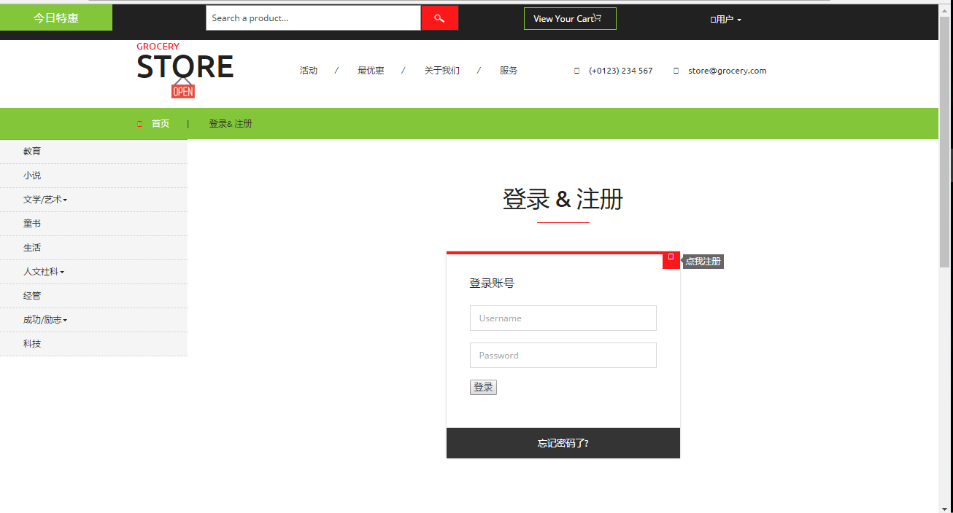
主要功能实现：
登录界面：

Slide 4
实现过程及方法
通过前台输入的用户名，后台Controller验证用户存在与否，以及用户密码的正确性。若核实成功，向前台发送正确信息并将用户信息存入session中，这样前台用户名就可以通过json得到session中的取值；若核实用户信息不正确，则向前台页面返回错误信息，并提示相应的错误信息。

Slide 5
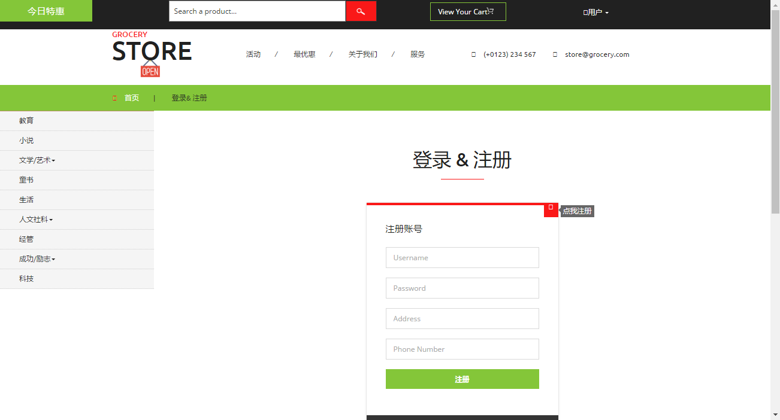
注册界面：

Slide 6
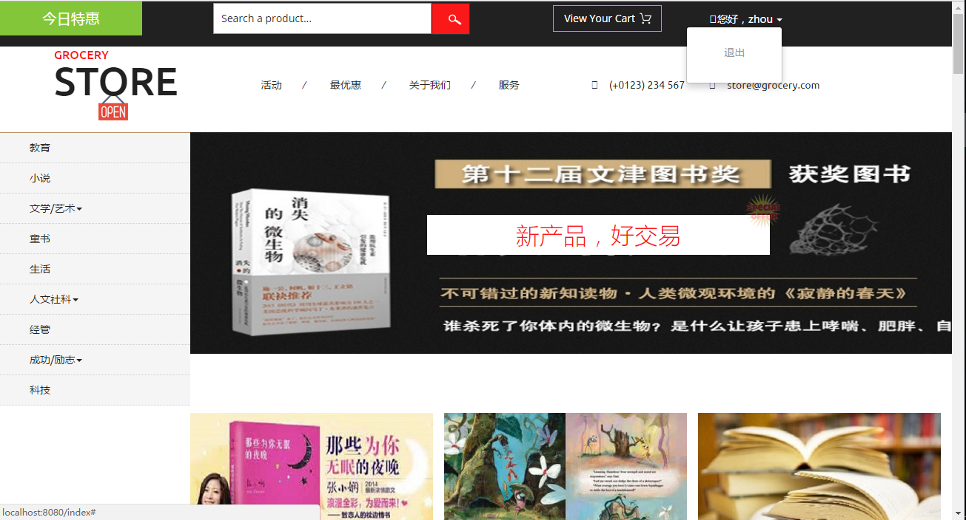
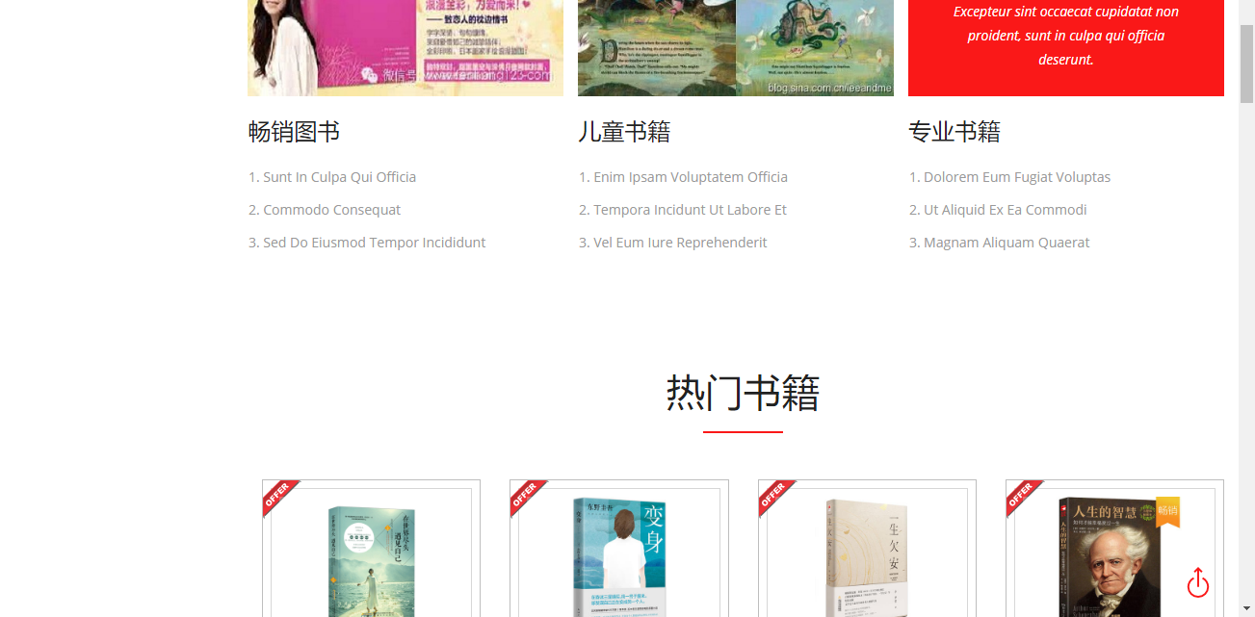
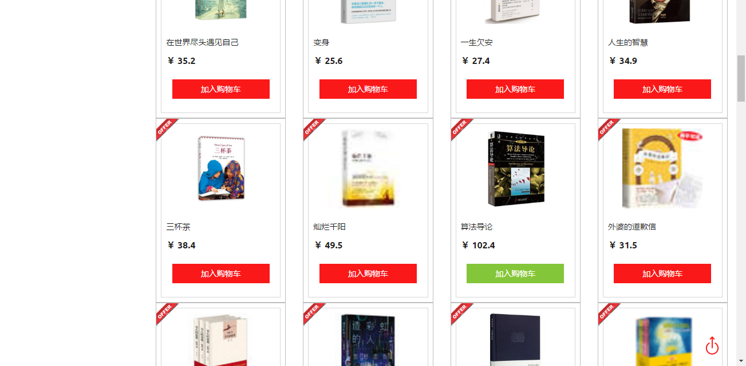
首页： 显示不同类型的书籍信息，可进行点击查看

Slide 7
主页信息的实现
前台发出显示图书的请求， 后台相应的Controller根据相应的请求，通过对数据库的查证，将找到的值通过json传到前台页面

Slide 8
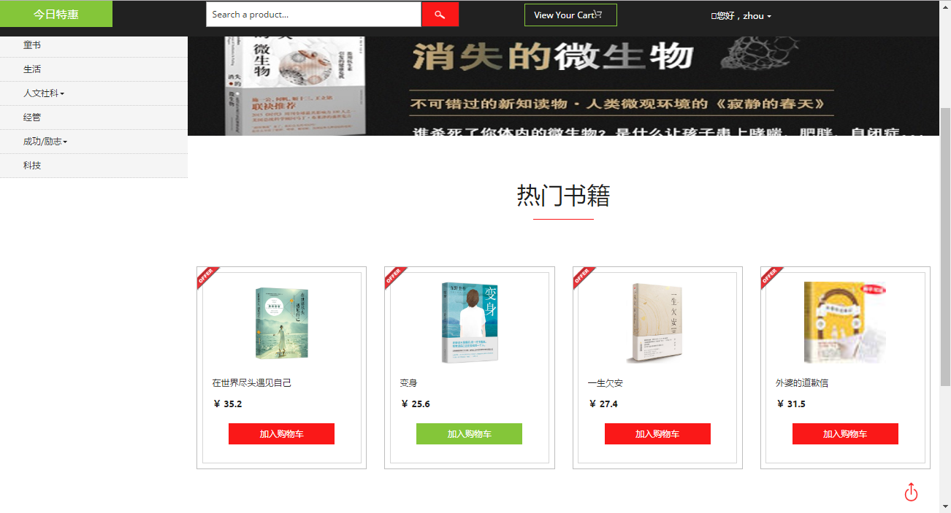
图书分类型查看（以小说为例，查看效果）

Slide 9
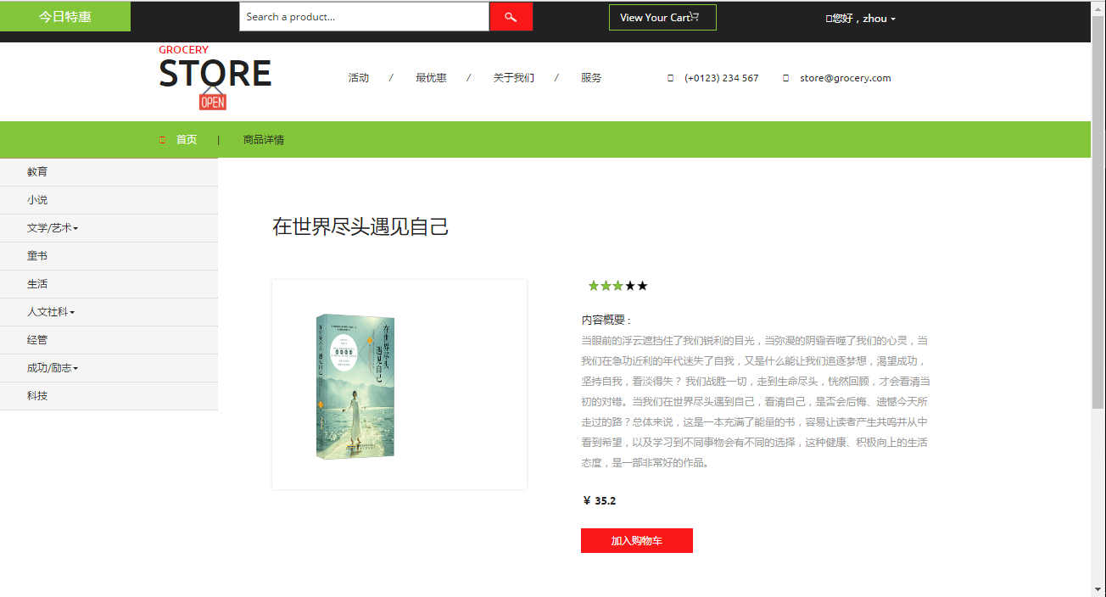
查看图书详情，点击图书图片即可查看

Slide 10
图书详情介绍的实现
通过前台点击图书，将图书编号传入到后台，后台相应的Controller根据前台传过来的图书编号查询验证图书存在与否。若核实存在，向前台发送正确信息并将图书信息存入session中，这样前台就可以通过json得到session中存储的图书详情信息，不显示出来；若核实没有图书的相关详情或者前台传输图书信息出错，则向前台页面返回相关错误信息，并提示相应的错误信息。

Slide 11
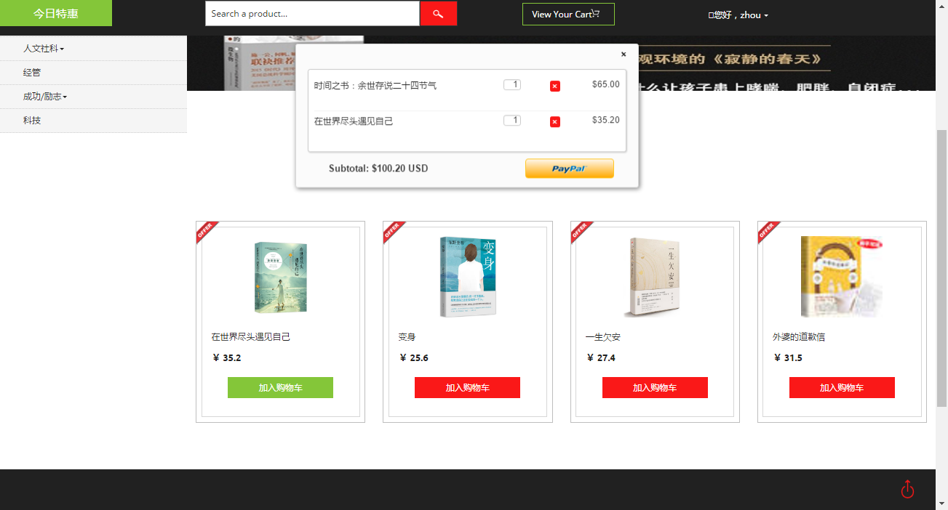
加入购物车

Slide 12
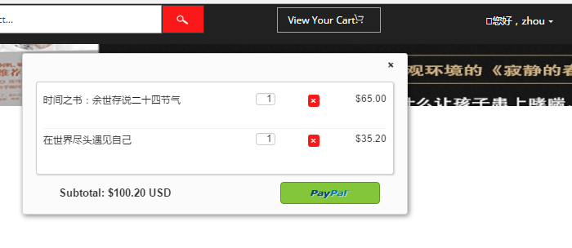
购物车结算

Slide 13
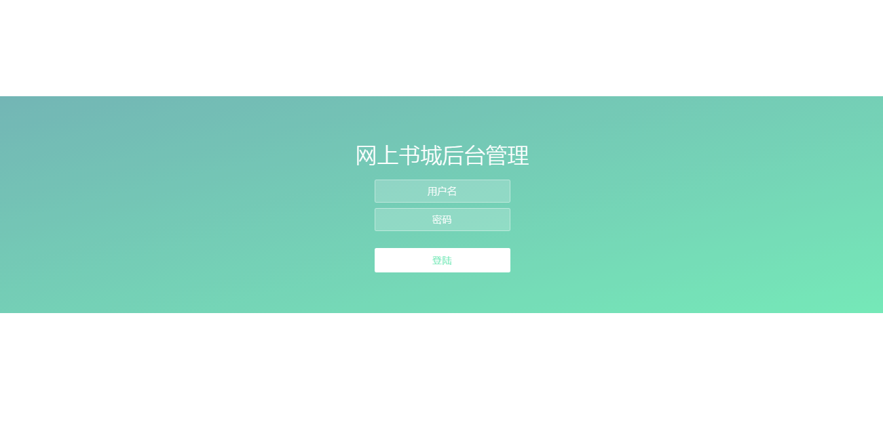
后台主要功能性界面： 可进行用户、书籍等的增删改查操作 （登录界面）

Slide 14
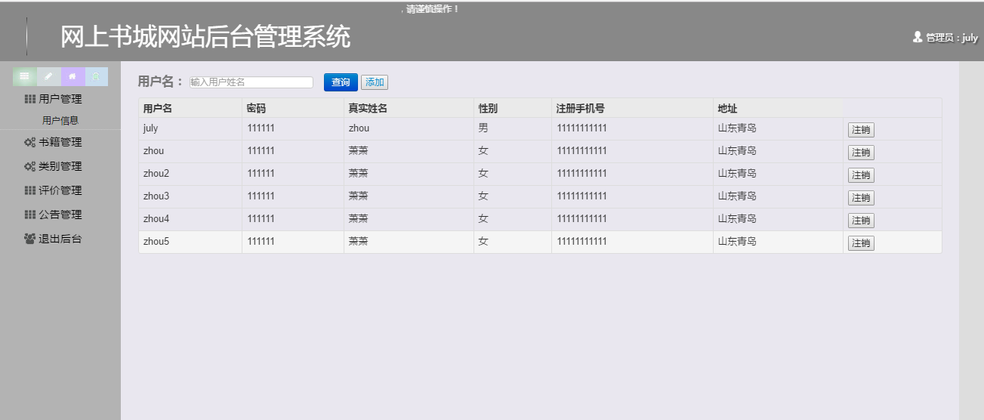
后台用户管理主页

Slide 15
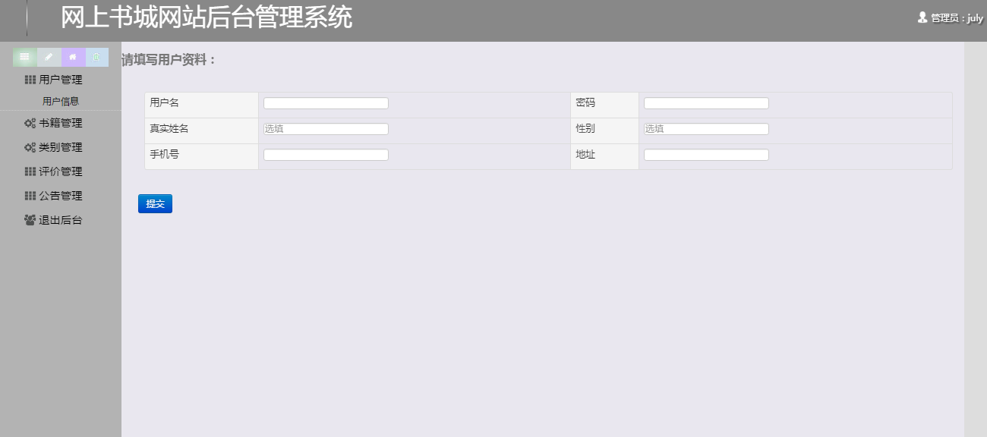
后台用户添加

Slide 16
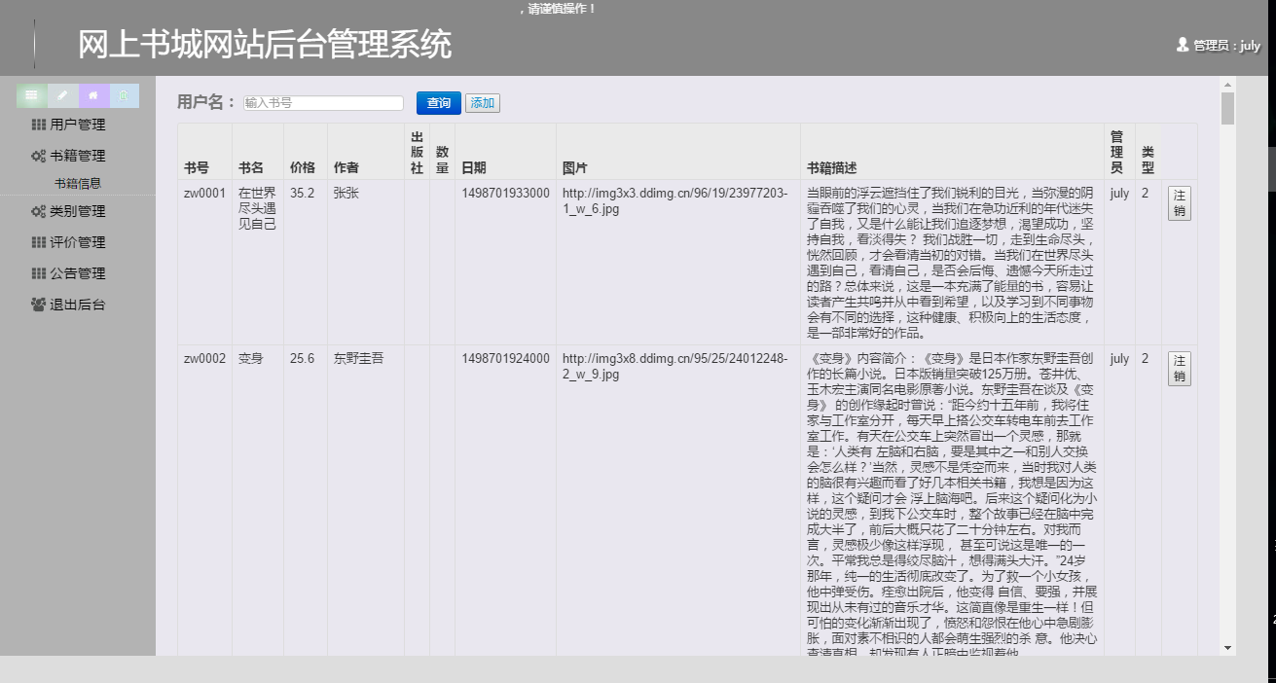
后台图书管理主页

Slide 17
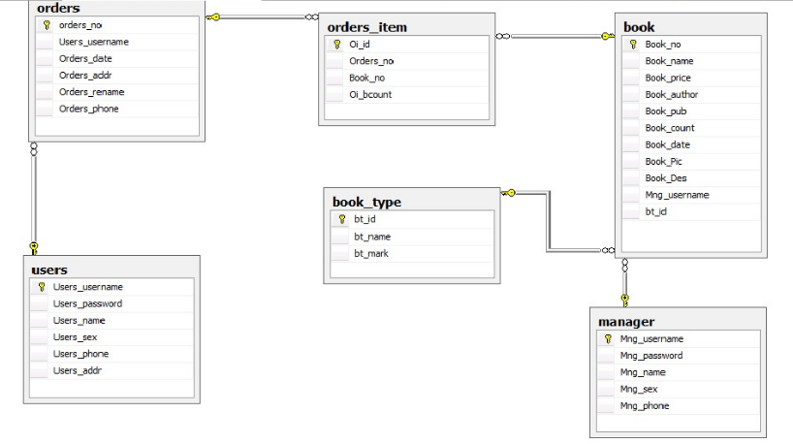
数据库相关信息

